Slide 1
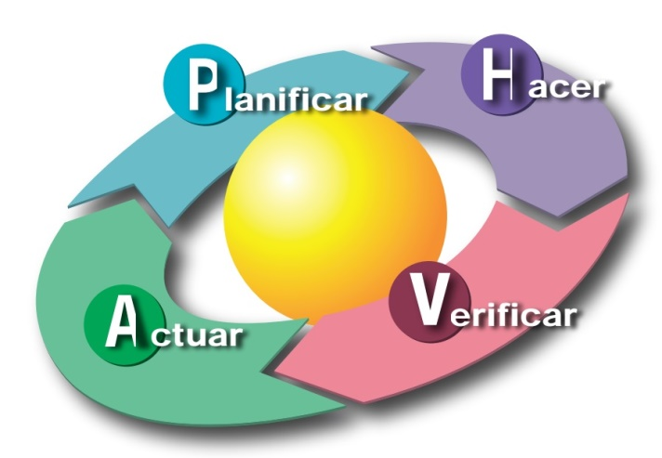
SG-SST
(Sistema de Gestión de la Seguridad y Salud en el Trabajo)

Slide 2
Objetivo
Implementar el Sistema de Gestión de Seguridad y Salud en el Trabajo (SG-STT) en la empresa por medio de un software el cual permitirá planear, hacer, verificar y actuar en cuanto a Seguridad Salud en el Trabajo.

Slide 3
La Aplicación
Ofrece una interfaz dinámica y de fácil manejo que le permitirá consignar, guardar y acceder a la información que necesite, de una forma más segura y rápida, es sólo cuestión de un clic.

Slide 4
¿Por Que Es Importante Implementar Ésta Aplicación?
Decreto 1072 del 2015, artículo 2.2.4.6.13. Organización del sistema de gestión de la seguridad en el trabajo .
“El empleador debe conservar los registros y documentos que soportan el sistema de gestión de la seguridad y salud en el trabajo de manera controlada, garantizando que sean legibles accesibles, protegidos contra todo daño, deterioro o perdida”.

Slide 5
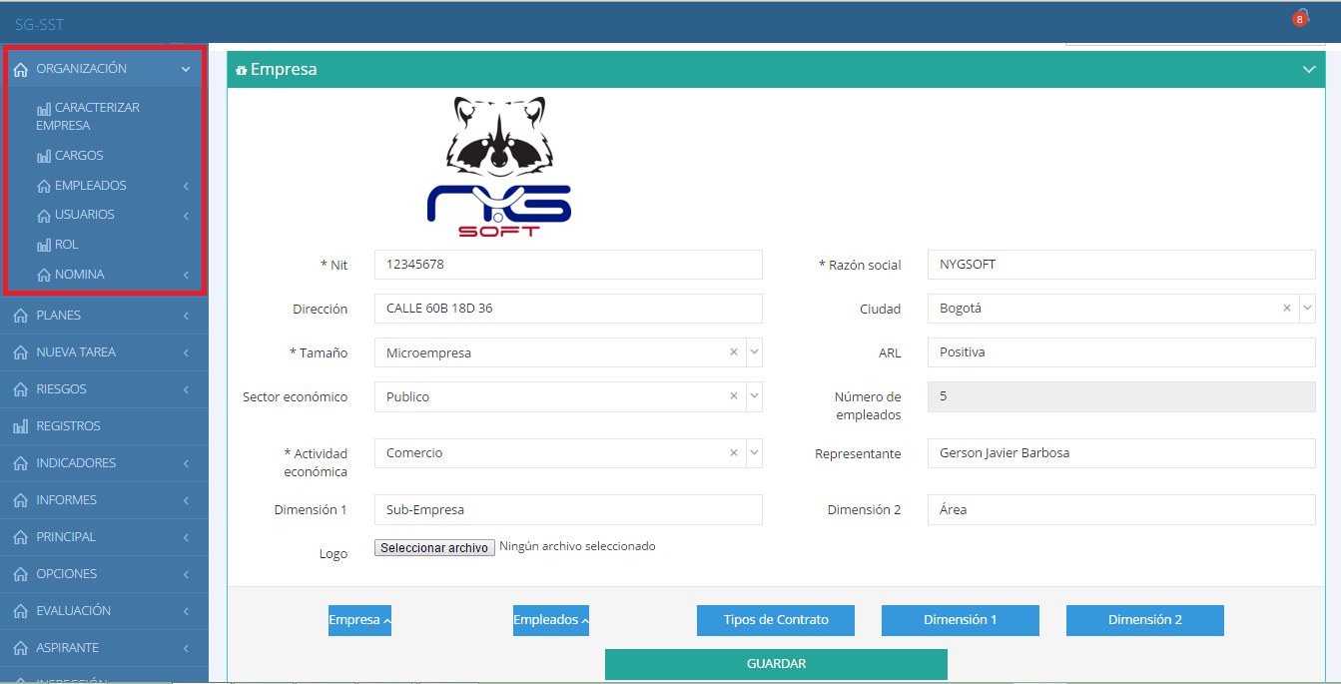
Organización
Aquí podrá diligenciar todos los datos de su empresa, de sus empleados y de los usuarios con acceso al sistema.

Slide 6
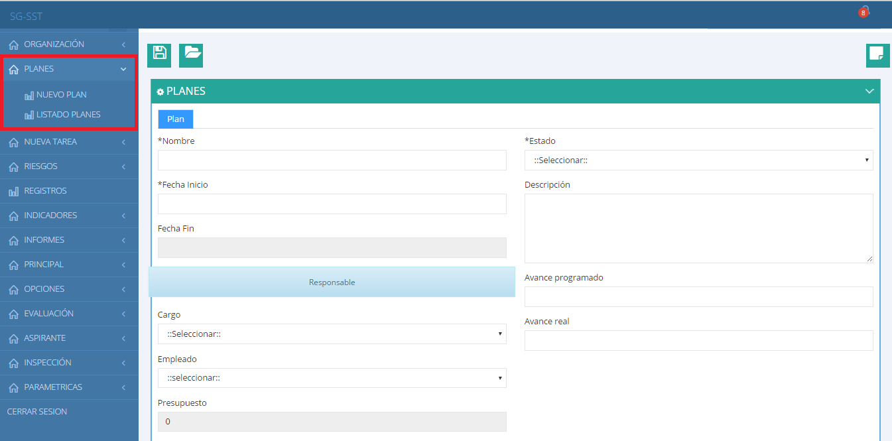
Planes
Aquí usted podrá ingresar un nuevo plan o proyecto que la empresa vaya a llevar a cabo, teniendo un seguimiento detallado del mismo.

Slide 7
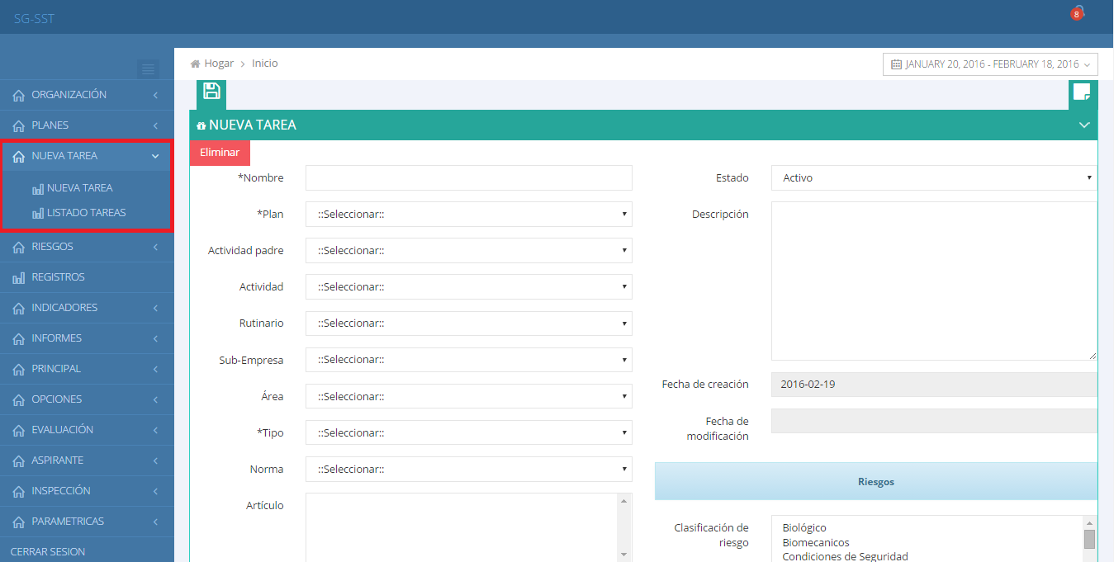
Tarea
En ésta parte, usted podrá agregar la cantidad de tareas necesarias de un plan, estableciendo las características y los riesgos de la misma.

Slide 8
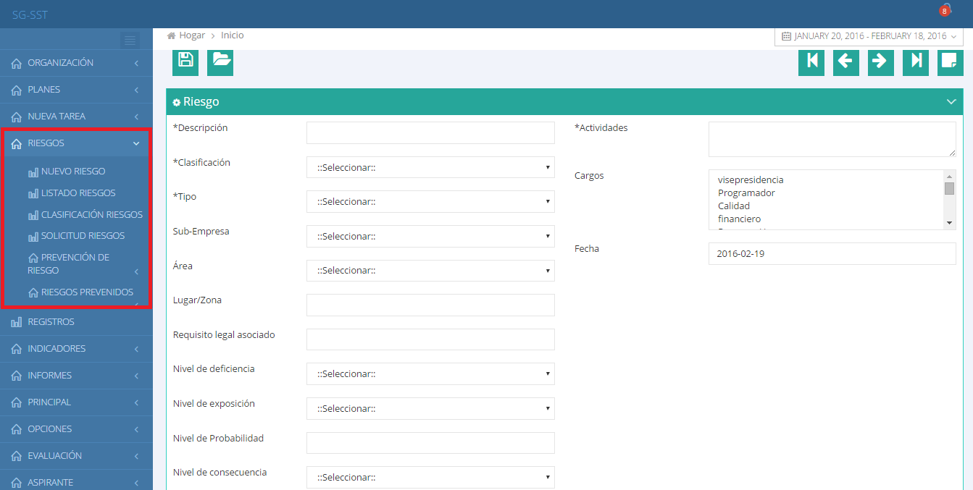
Riesgos
En ésta parte, usted podrá agregar los riesgos nuevos que se detecten en la empresa, consultar el listado de los riesgo ya conocidos, ver el reporte de prevención de riesgos y los que se previnieron.

Slide 9
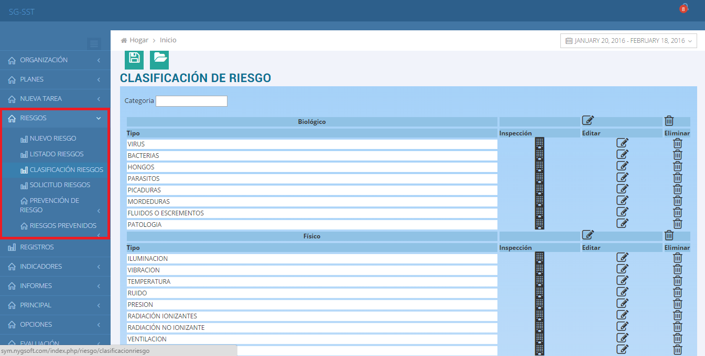
Riesgos
Adicionalmente, si usted no sabe como clasificar los riesgos que se presentan en su empresa, aquí tiene una guía, lo único que tiene que hacer es registrar el riesgo donde corresponda, y listo.

Slide 10
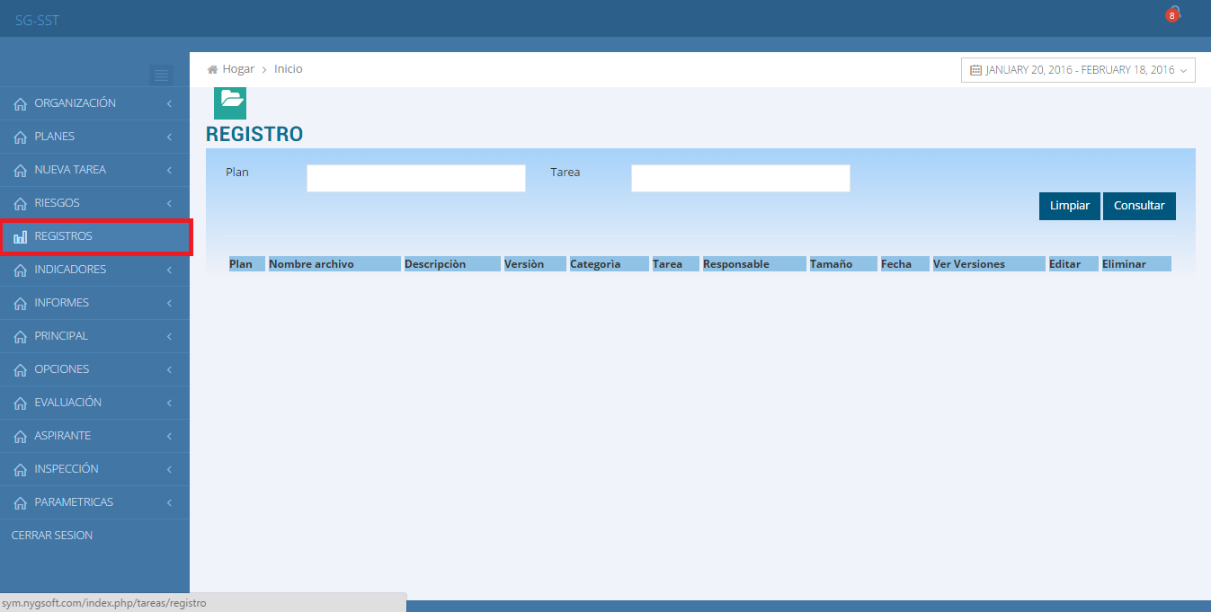
Registros
Aquí hallará la forma más rápida de acceder a los últimos registros realizados por plan o tarea que desee saber, a solo unos cuantos clics.

Slide 11
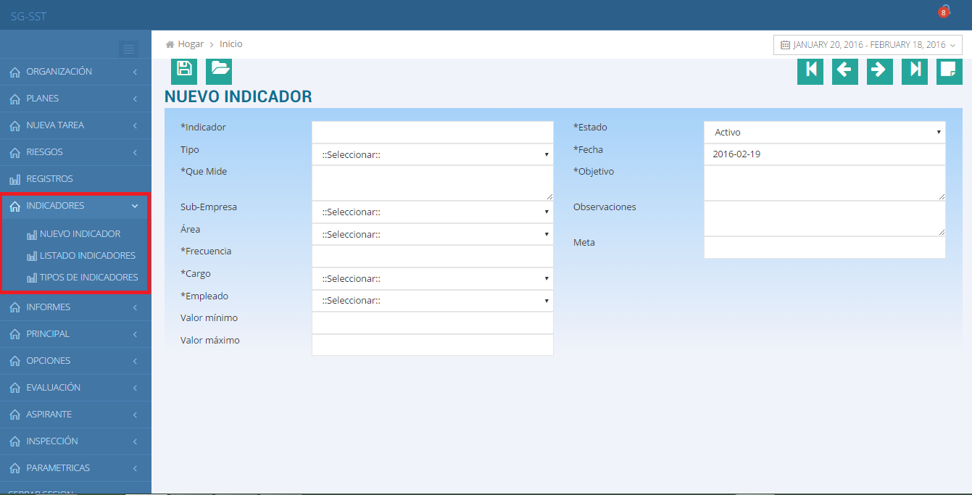
Indicadores
Sirven para ver resultados de la implementación del sistema de gestión en seguridad de salud como es:
Cumplimiento de los procesos de reportes e investigación de incidentes y accidentes de trabajo y enfermedad laboral.
Registro estadístico de enfermedad laboral y ausentismo laboral etc.

Slide 12
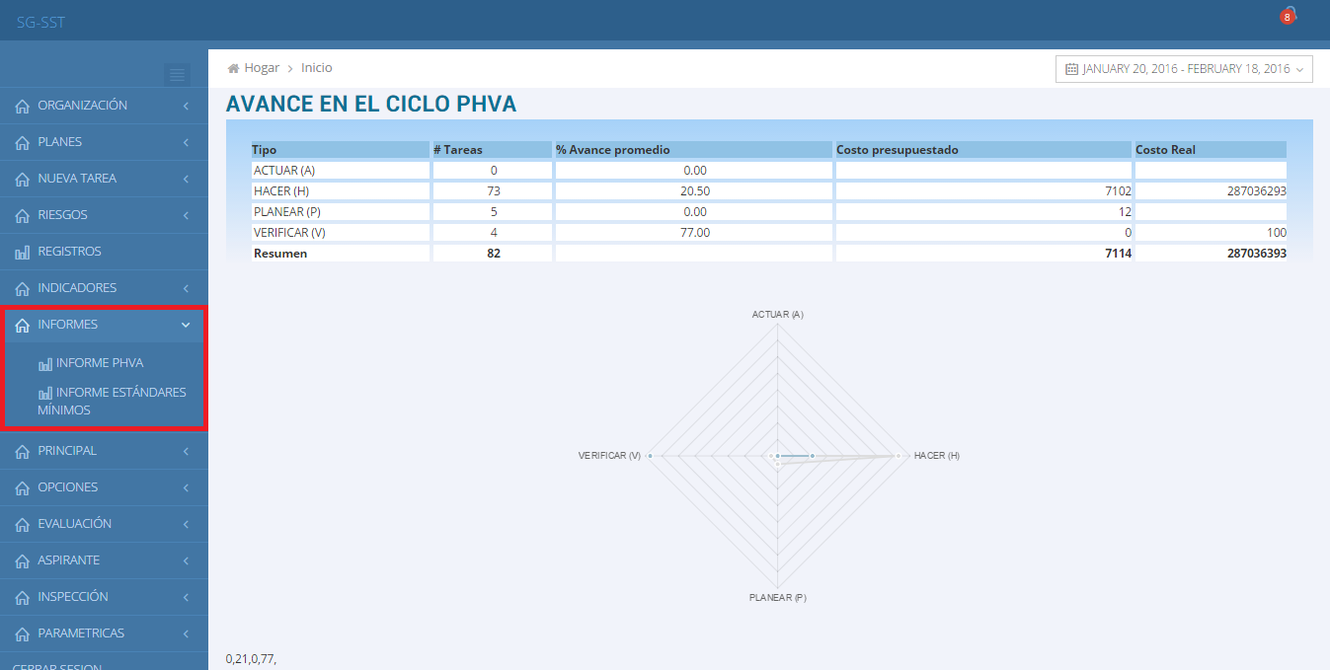
Informes
Aquí se crean y se consultan todos informes en los cuales se podrá observar la gestión realizada en la implementación del sistema, gracias a las gráficas en tiempo real que maneja la aplicación.

Slide 13
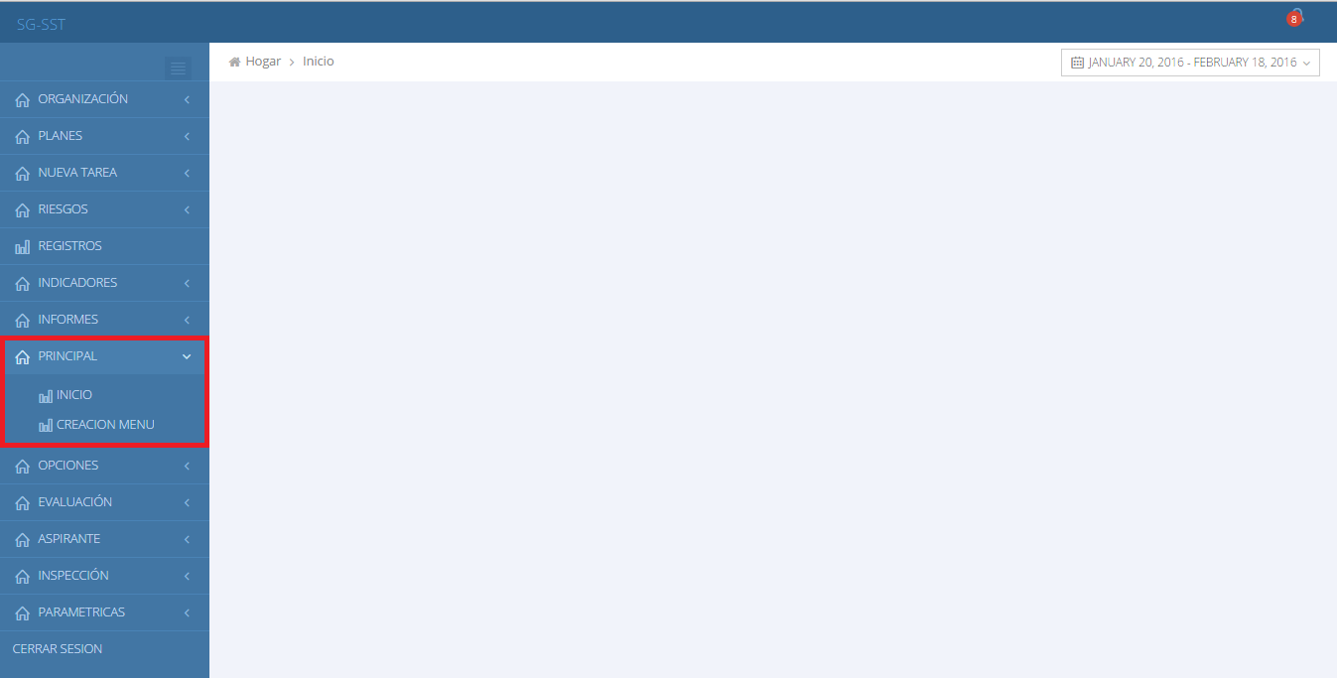
Principal
Aquí se podrán ver, las últimas actualizaciones correspondientes a sus procesos, últimos planes o tareas actualizadas, gráfica del ciclo PHVA.

Slide 14

Opciones
En éste menú, usted podrá cambiar su contraseña de acceso a la aplicación o cambiar de rol para ver lo que necesite en cualquier momento.

Slide 15
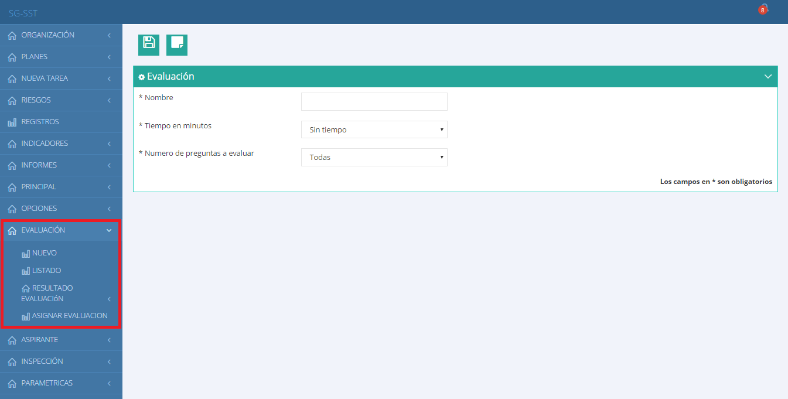
Evaluación
En éste menú, encontrará la opción para hacer y diseñar las evaluaciones que considere necesarias en su empresa tales como evaluación de satisfacción para empleados o pruebas psicotécnicas y de conocimiento para aspirantes, además también puede asignar una evaluación a un usuario y ver los resultados de las evaluaciones que ya se presentaron.

Slide 16
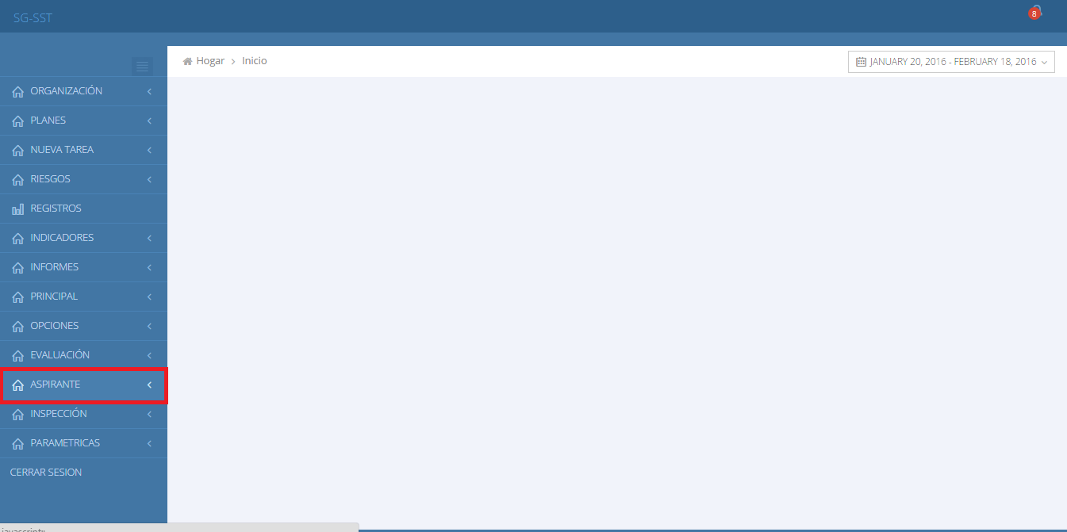
Aspirante
Ésta sección de la aplicación es exclusiva para los aspirantes en proceso de selección para que puedan presentar las pruebas psicotécnicas, puesto que se les asigna un usuario y contraseña con el que puedan acceder al software, solo para contestar dichas pruebas.

Slide 17
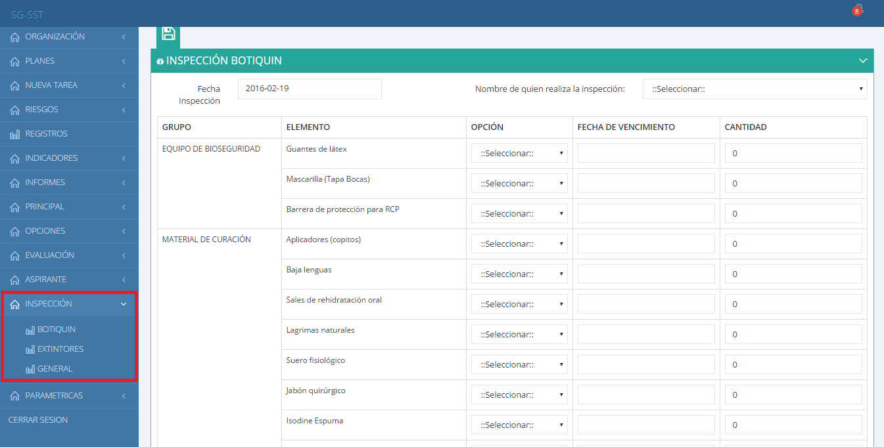
Inspección
En éste menú, usted encontrará tres formatos muy completos y correctos, para la realización de las inspecciones de seguridad en instalaciones y elementos pertinentes y obligatorias en cualquier empresa

Slide 18
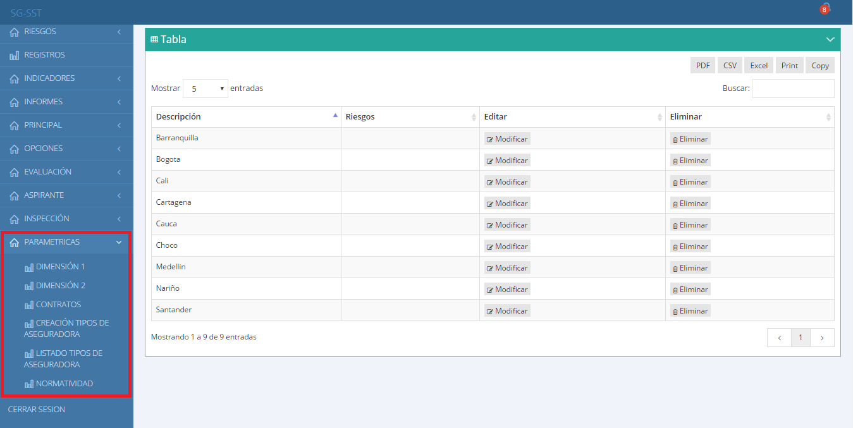
Paramétricas
Aquí, usted encontrará un menú para registrar las otras sucursales o sub-empresas (Dimensión1), otro para las diversas áreas de la empresa en cada sucursal o sub-empresa (Dimensión 2), y otros tipos de menús y herramientas importantes para la empresa en la parte de gestión y manejos de riesgos.

Slide 19
Gracias.

Slide 20
DOCUMENTOS
En documentos se puede observar los documentos relacionados con SG-STT como son:
Política y los objetivos en materia de seguridad.
Programa de capacitación.
Procedimientos e instructivos.
Informes de las condiciones de salud junto con el perfil de la población trabajadora .
Programas de vigilancia en seguridad y salud ocupacional.
Etc.

